Slide 1

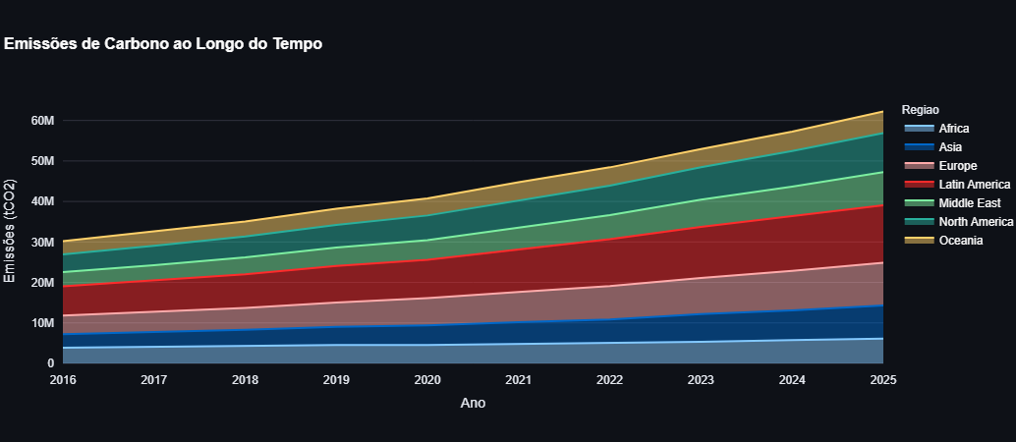
Colocar o fodendo titulo
Faculdade SENAI de Tecnologia Paulo Antônio Skaf
Aluno (s): Breno Lima Costa, brenolimac@gmail.com
Filipe Marin, filipemarin7@gmail.com
Gean Luca Duarte Oliveira, geanluca.Duarte.contato@gmail.com
Micael Henrique, henriquemicael94@gmail.com
Mirian Sanches Fiorini, sanchesmirian489@gmail.com
Nicoli Felipe, nicolifelipe01@gmail.com
Orientadora: Jessica Franzon, ver@gmail.com
INTRODUÇÃO
O crescimento da indústria eletrônica aumentou a emissão de carbono e o descarte inadequado de resíduos. Diante disso, é essencial avaliar como práticas sustentáveis vêm sendo adotadas.
Este trabalho analisa a eficácia de métodos usados por empresas do setor eletrônico para reduzir os impactos ambientais, com foco na emissão de carbono.
Figura 1 – Gráfico de linha, emissões de CO2
RESULTADOS E DISCUSSÕES
FUNDAMENTAÇÃO TEÓRICA
Entre 2016 e 2025, práticas ESG trouxeram avanços ambientais, mas as emissões globais seguem em alta. Países desenvolvidos têm melhores índices, enquanto os demais enfrentam mais desafios. O foco principal das empresas é o meio ambiente, exigindo apoio financeiro e tecnológico para ampliar soluções sustentáveis.
A revisão da literatura mostra que empresas têm adotado práticas ambientais sustentáveis devido à conscientização e leis. O descarte inadequado de resíduos eletrônicos, agravado pela obsolescência programada, causa impactos ambientais e sociais. A logística reversa é uma estratégia eficaz para reintegrar materiais, trazendo benefícios econômicos e ambientais. A formalização da reciclagem também gera empregos e melhora a qualidade de vida nas comunidades afetadas.
CONCLUSÃO
O estudo aponta que práticas sustentáveis no setor eletrônico trazem ganhos, mas não anulam danos passados. Regiões desenvolvidas se destacam, e tecnologias como IA podem ajudar, desde que haja políticas e investimentos.
MATERIAIS E MÉTODOS
A pesquisa é aplicada, com abordagem quali-quantitativa e caráter exploratório-descritivo. Utilizou fontes bibliográficas, documentais e dados secundários de empresas do setor eletrônico, analisando indicadores ambientais como emissões de CO₂, reciclagem e energia renovável. Foram comparados dados antes e depois da adoção de práticas sustentáveis, com apoio de Python e técnicas estatísticas.
REFERÊNCIAS
Arrumar como colocar as referencias nesse espaco.
FACULDADE SENAI DE TECNOLOGIA PAULO ANTONIO SKAF
São Caetano do Sul - SP
2025

